Slide 1
Борьба Руси с иноземными завоевателями
(XIII в.).
Гулова Мария Георгиевна
(Преподаватель, Государственное бюджетное профессиональное образовательное учреждение Краснодарского края "Пашковский сельскохозяйственный колледж")

Slide 2
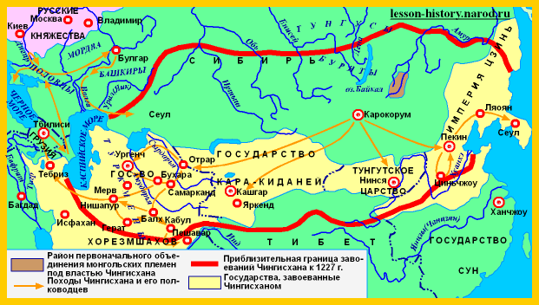
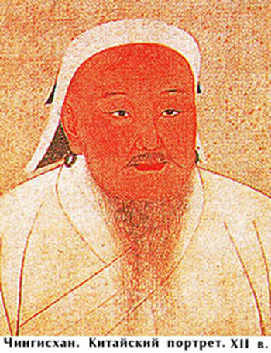
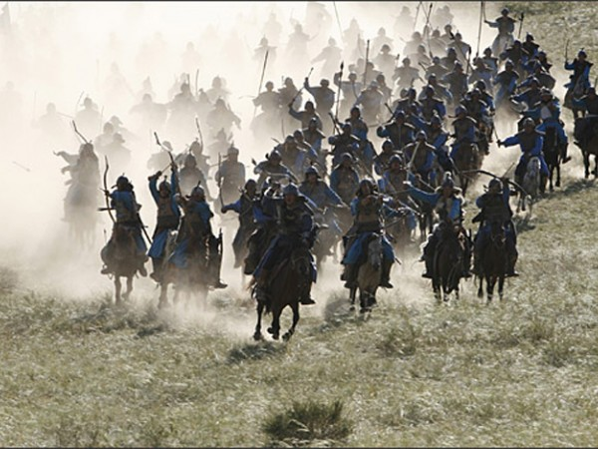
Армия Чингисхана.

Slide 3
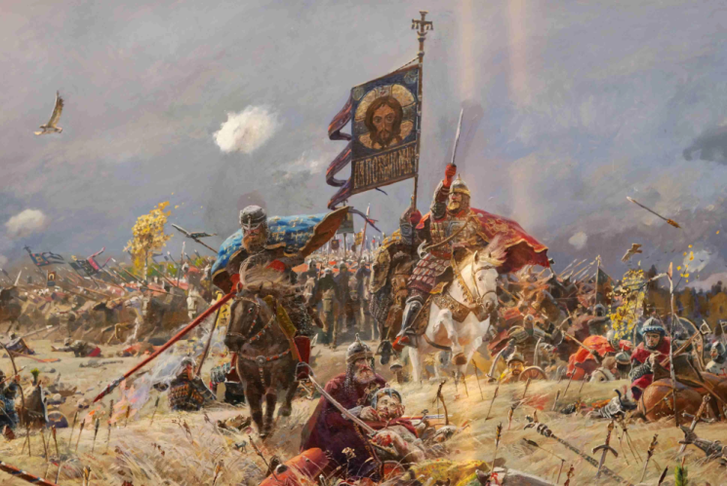
Котян – хан западного союза половецких племен
Монголы и русские:
первое столкновение
Битва на реке Калке
31 мая 1223г.
Коалиция
Монгольские отряды во главе с Джебе и Судебеем
Половецких
ханов
Русских
князей
Мстислав Романович Киевский
Погибли
Юрий Кончакович – хан кавказских половцев
Мстислав Святославович Черниговский
Мстислав Мстиславович Удачливый
Данило Романович Волынский
Поражение русско-половецких войск
Отсутствие единства в русском стане и несогласованность во время боевых действий

Slide 4
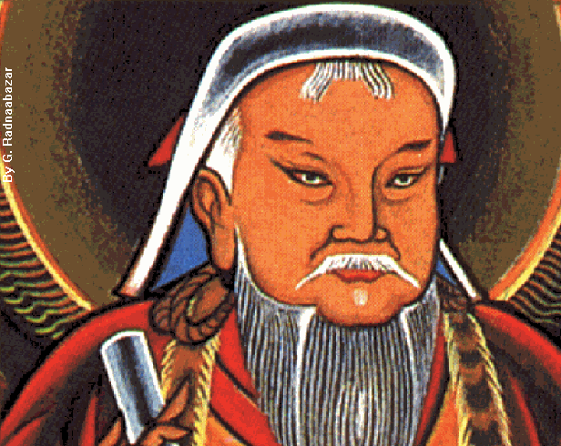
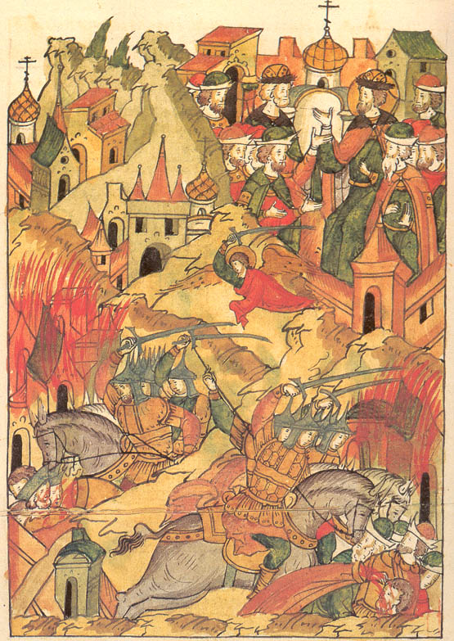
В 1236г. монголы предприняли грандиозный поход на запад. Во главе войска встал внук Чингисхана – Батый. Разгромив Волжскую Булгарию, монгольское войско подошло к границам Северо-Восточной Руси.
Нашествие Батыя на русскую землю.

Slide 5
Схема нашествия Батыя на Северо-Восточную Русь (1237-1238)
15-21 декабря 1237
Осада г. Рязани
3-7 февраля 1238
Осада г. Владимира
4 марта 1238
Битва на р. Сить
25 марта 1238
Начало осады
г. Козельска
май 1238
взятие Козельска
и уход за Волгу

Slide 6
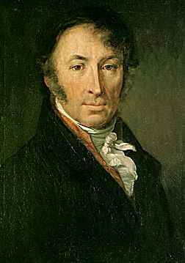
Н.М. Карамзин о взятии Рязани
«Кровь лилася пять дней…
В шестый день, Декабря 21… татары начали действовать стенобитными орудиями
и зажгли крепость; сквозь дым и пламя вломились в улицы, истребляя все огнем и мечом»
«История Государства Российского»
Т III, Глава VIII.

Slide 7
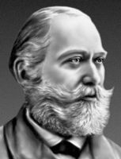
С.М. Соловьев об обороне Козельска
«Татары разбили наконец городские стены и взошли на вал, но и тут встретили упорное сопротивление: горожане резались с ними ножами,
а другие вышли из города, напали
на татарские полки и убили 4000 неприятелей, пока сами все не были истреблены; остальные жители, жены и младенцы подверглись той же участи…»
«История России с древнейших времен»
Том третий, Глава вторая.

Slide 8
Нашествие Батыя на Южную Русь (1239-1240)
Этап нашествия | Дата
Взятие Переяславля | Март 1239г.
Взятие Чернигова | Октябрь 1239г.
Взятие Киева | Декабрь 1240г.
Завоевание Галицко-Волынских земель | Декабрь 1240г.

Slide 9
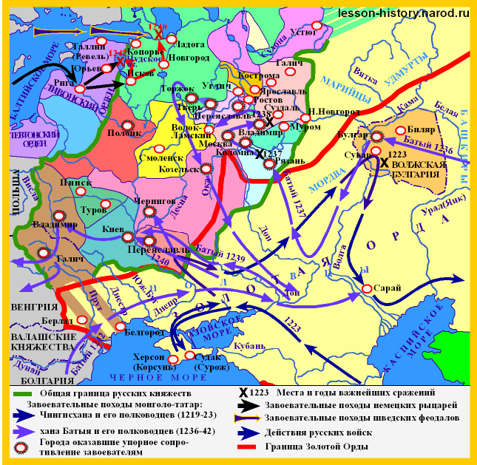

Slide 10
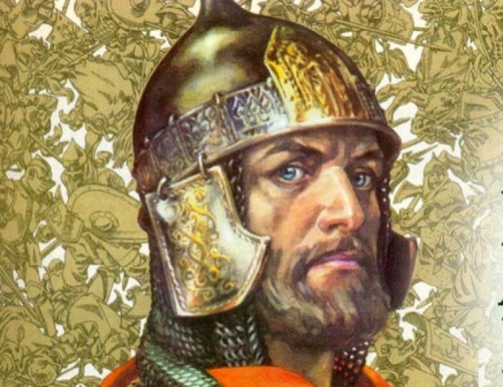
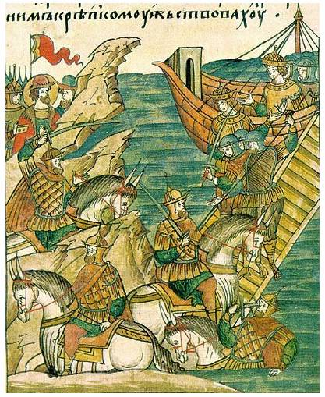
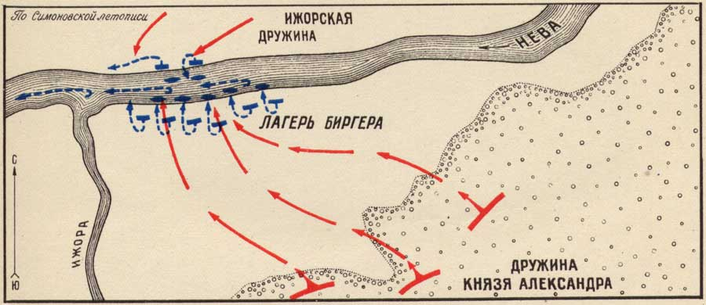
Невская битва. 1240г.
Александр Невский.

Slide 11
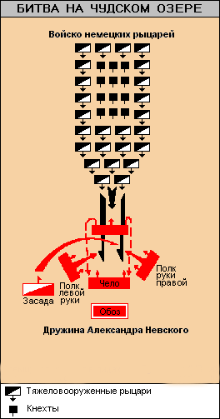
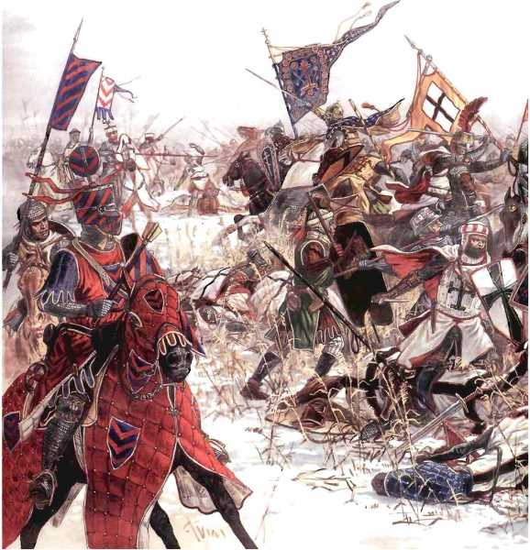
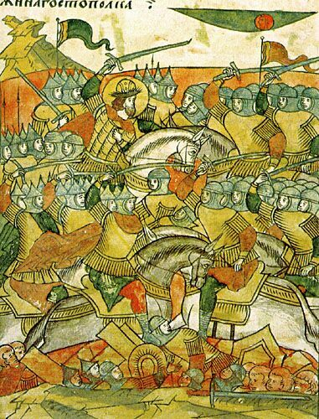
Ледовое побоище. 5 апреля 1242г.

Slide 12
Результаты вторжения западных феодалов:
Результаты вторжения монголо-татар:
Поражение шведских феодалов;
Разрушение многочисленных населенных пунктов;
Поражение крестоносцев;
Закрепление немецких феодалов в Прибалтике.
Сокращение населения
(смерть, плен);
Сокращение слоя феодалов;
Значение разгрома западных феодалов:
Экономический упадок русских земель;
Установление золотоордынского ига.
Освобождение новгородских земель;
Предотвращение установления католичества на Руси.
Последствия монголо-татарского ига:
Сдерживание развития вотчинного землевладения;
Кровосмешение;
Смешение культур.

